Slide 1
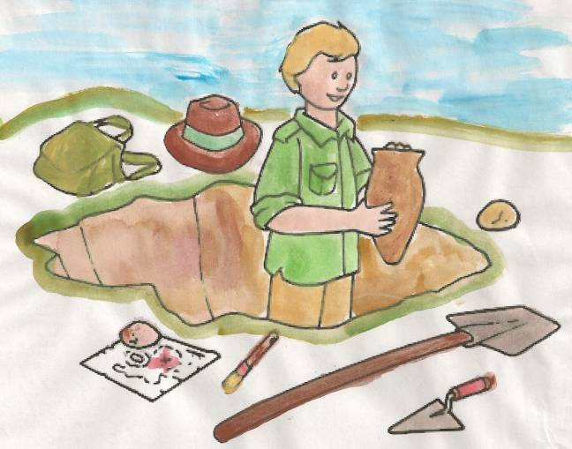
IO STORICO
Classi 3^C - 3^D
Ins.ti Lamparelli - Romano

Slide 2
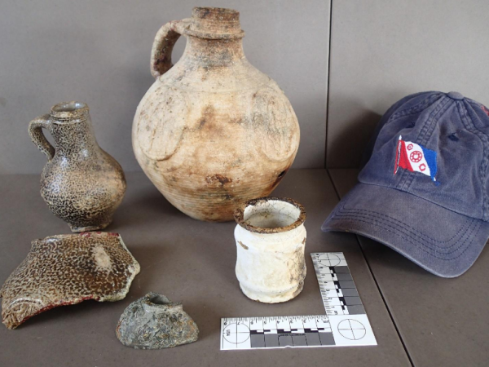
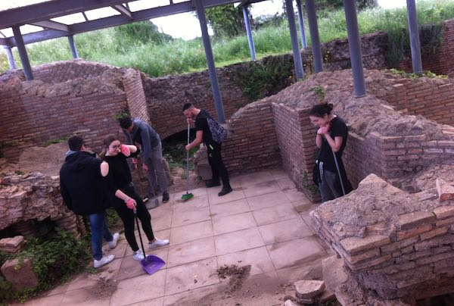
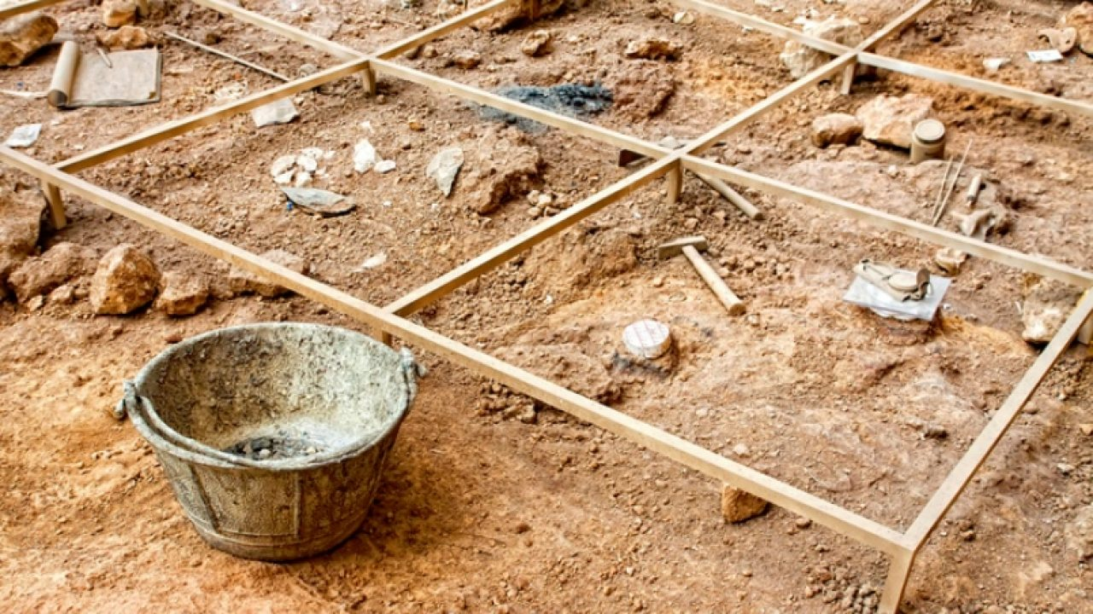
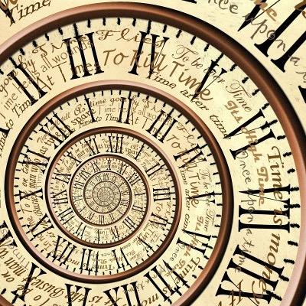

IMPARARE A STUDIARE
Per ricostruire il passato occorrono documenti precisi: le fonti storiche.
I filmati, le foto, le lettere, gli oggetti sono tracce che diventano documenti quando sono usate dagli Storici per ricostruire la storia dell’umanità.
Sicuramente avrai ascoltato i nonni o le persone anziane raccontare di quando erano giovani. Dai loro racconti ricaviamo informazioni importanti per scoprire come sono cambiati nel tempo i luoghi, il modo di vivere delle persone…

Slide 3
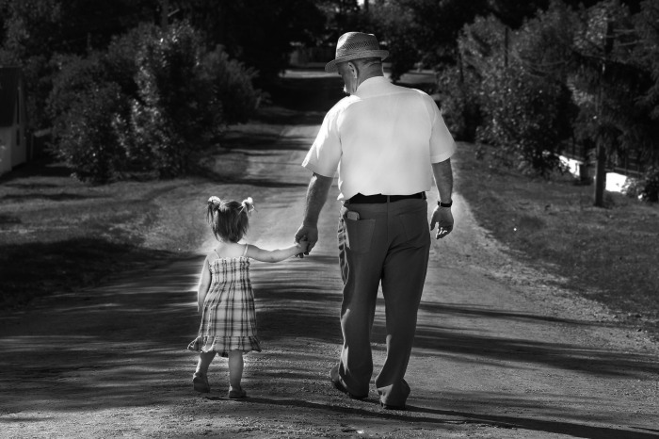
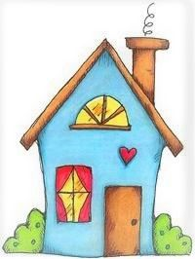
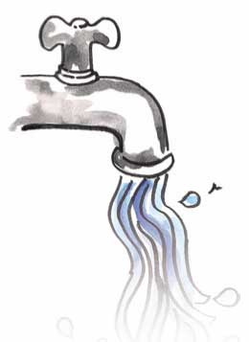
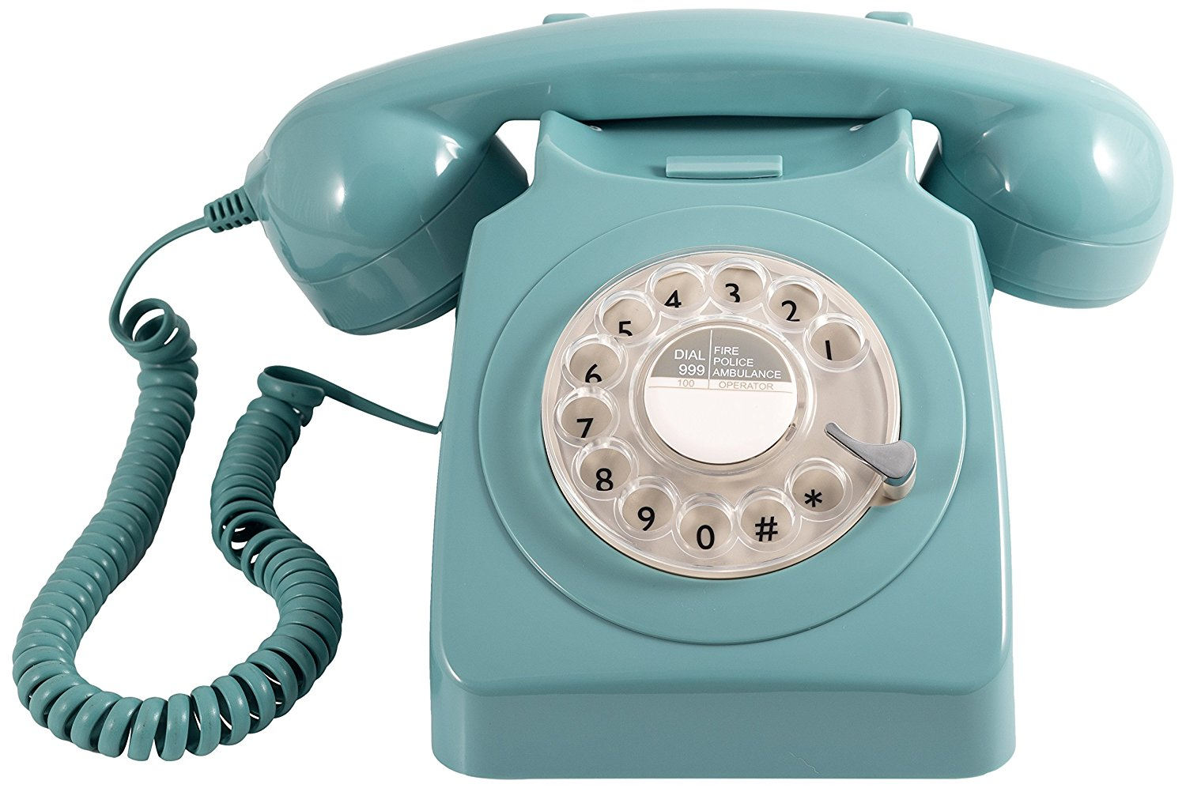

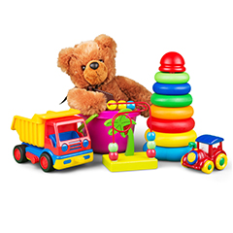
IO STORICO
Utilizzo gli strumenti: l’intervista
Intervista ai nonni
Nome e cognome dell’intervistato/a
Data e luogo di nascita dell’intervistato/a
Quando eri bambino/a dove abitavi?
Com’era la tua casa?
C’era l’acqua corrente in casa?
Com’era riscaldata la tua casa?
Usavi il telefono per comunicare con le altre persone?
Avevi dei giocattoli?

Slide 4
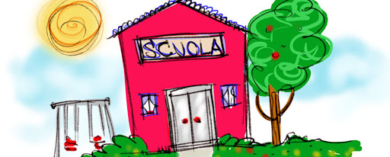
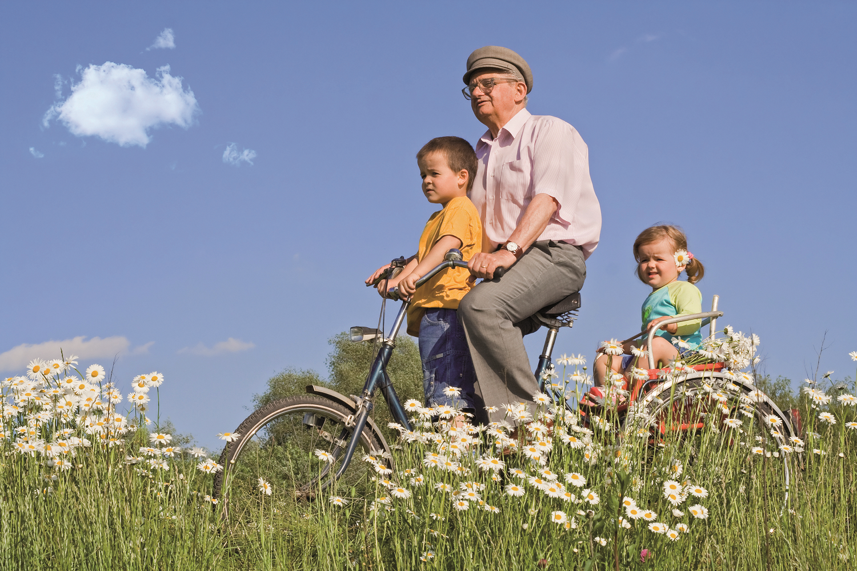


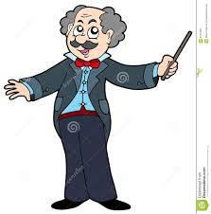
Come arrivavi a scuola? Era molto distante?
Studiavi inglese?
Usavi il computer?
Quanti maestri avevi?
Fino a che età sei andato a scuola?
Gli adulti, genitori ed insegnanti, ascoltavano le tue esigenze?
I dati raccolti saranno tabulati, comparati e commentati durante le attività di video lezione.

